Slide 1
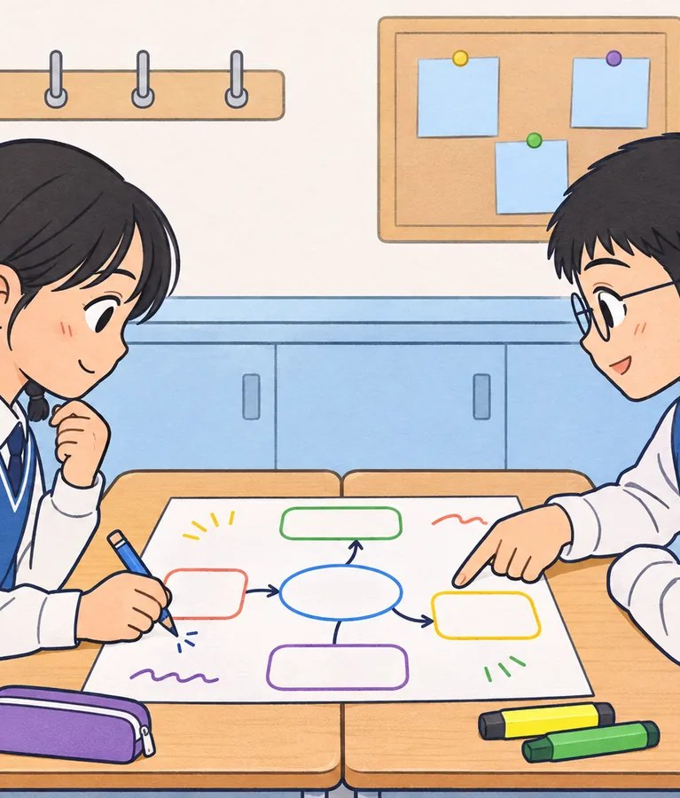
마음건강
중2 · 마음건강 이해하기
마음건강 상태가 학업·관계·삶에 미치는 영향 탐색하기
내 마음 상태가 좋을 때와 나쁠 때, 내 하루는 얼마나 달라질까?
[9사회정서04-01] · 45분

Slide 2
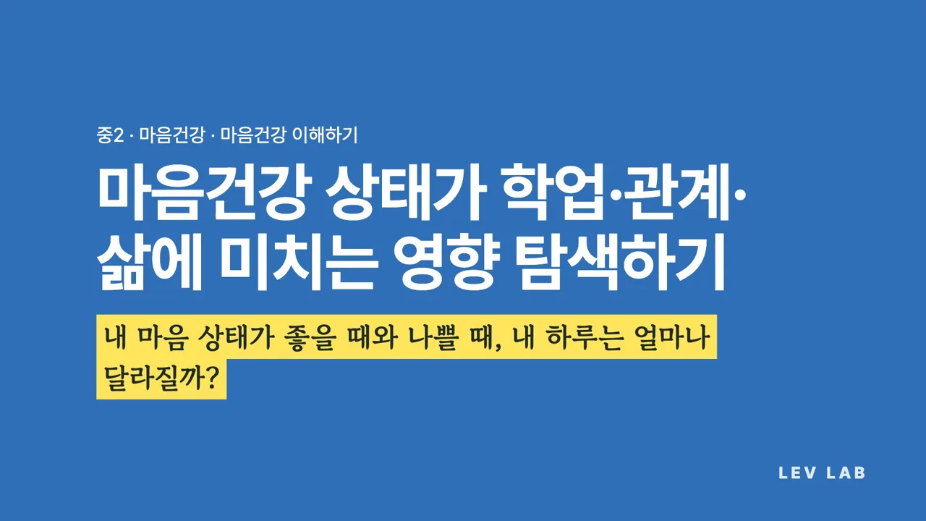
중2 · 마음건강 · 마음건강 상태가 학업·관계·삶에 미치는 영향 탐색하기
2 / 16
영상을 누르면 재생돼요 · 소리를 켜 주세요
Notes:
약 30초. 소리를 켜고 틀어 주세요. 끝나면 ‘오늘 내 마음 날씨는?’로 바로 넘어갑니다.

Slide 3
중2 · 마음건강 · 마음건강 상태가 학업·관계·삶에 미치는 영향 탐색하기
오늘의 질문
내 마음 상태가 좋을 때와 나쁠 때, 내 하루는 얼마나 달라질까?
3 / 16
Notes:
칠판에 그대로 적어 두고, 수업 끝 ‘일주일 실험’에서 다시 돌아옵니다. 시작하며 꼭 말해 주세요: “이 교실에는 틀린 감정이 없어요. 나누는 건 말하고 싶은 만큼만, 패스도 괜찮아요.”

Slide 4
중2 · 마음건강 · 마음건강 상태가 학업·관계·삶에 미치는 영향 탐색하기
이 시간이 끝나면
1
마음이 공부·친구·몸과 서로 영향을 주고받는다는 걸 설명할 수 있어요.
2
지금 내 마음 상태를 1~5점으로 나타낼 수 있어요.
3
마음이 좋을 때와 힘들 때, 하루가 어떻게 다른지 그려 볼 수 있어요.
4 / 16

Slide 5
중2 · 마음건강 · 마음건강 상태가 학업·관계·삶에 미치는 영향 탐색하기
오늘의 여정 45분
도입
5분
이해하기
10분
연습하기
15분
적용하기
10분
정리
5분
오늘의 마음 날씨
마음은 혼자 움직이지 않아
내 마음 생태계 지도
딱 한 가지 버튼
일주일 실험
5 / 16

Slide 6
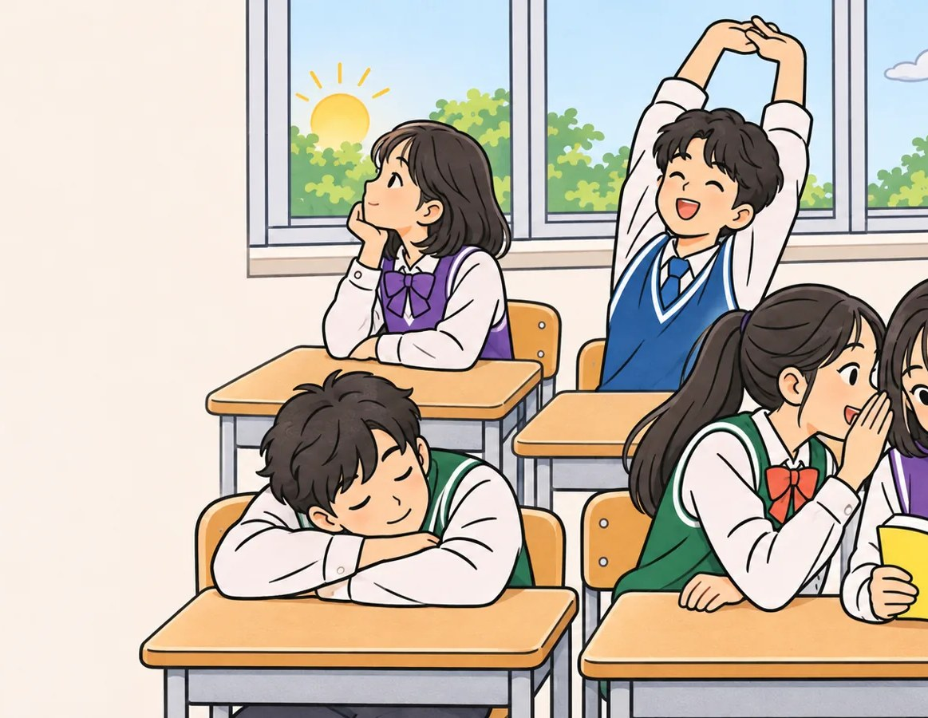
중2 · 마음건강 · 마음건강 상태가 학업·관계·삶에 미치는 영향 탐색하기
도입 5분
오늘 내 마음 날씨는?
지금 이 순간, 내 마음에 날씨가 있다면 어떤 날씨일까요?
맑음 (5)
구름 조금 (4)
흐림 (3)
비 (2)
천둥 번개 (1)
· 가장 가까운 날씨 하나를 골라요.
· 좋은 날씨, 나쁜 날씨는 없어요. 그냥 오늘의 날씨예요.
6 / 16
Notes:
손들기보다 수업방 익명 투표를 먼저 권합니다. 손들기를 쓸 때는 모두 눈을 감고 합니다. 비·천둥을 고른 친구를 찾거나 쳐다보지 않게 미리 말해 주세요. 날씨 비유는 ‘마음이 흐린 건 누구에게나 오는 일’이라는 걸 보여 주려는 것입니다. 멘티미터 이모지 설문을 써도 됩니다.
발문: 비슷한 날씨의 친구가 있다는 건 어떤 느낌인가요? / 어제와 오늘, 날씨가 달랐나요? / 날씨를 바꾼 건 무엇이었을까요?
시간: 5분

Slide 7
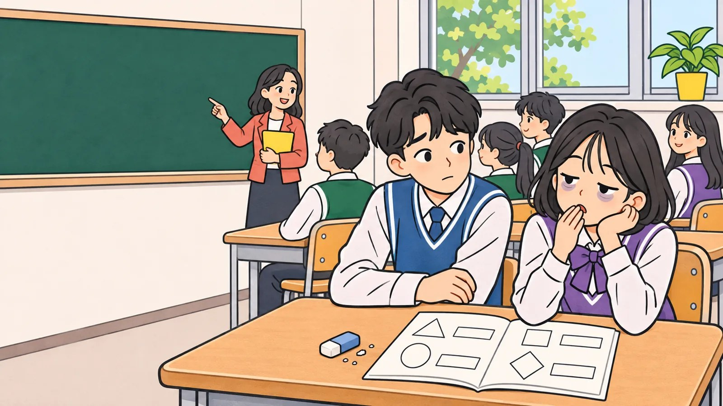
중2 · 마음건강 · 마음건강 상태가 학업·관계·삶에 미치는 영향 탐색하기
이해하기 10분
채원이의 화요일
· 수행평가 걱정에 새벽 2시까지 잠을 못 잤어요.
· 1교시 내내 졸리고, 문제가 눈에 안 들어와요.
· 짝의 장난에 “아, 좀!” 하고 쏘아붙였어요.
· 밤에 ‘난 왜 이럴까’ 하다가 또 잠이 안 와요.
생각해 봐요
“채원이의 하루를 꼬이게 한 건 하나뿐일까요?”
7 / 16
Notes:
칠판 가운데 ‘마음’, 네 방향에 ‘공부·관계·몸·일상’을 쓰고 채원이 이야기를 화살표로 이어 봅니다. 화살표는 한쪽이 아니라 양쪽으로 그립니다.
발문: 채원이의 하루를 꼬이게 한 건 하나뿐일까요?
시간: 3분

Slide 8
중2 · 마음건강 · 마음건강 상태가 학업·관계·삶에 미치는 영향 탐색하기
이해하기 10분
마음은 네 방향으로 이어져요
공부
마음이 무거우면 집중이 흩어져요.
걱정이 많은 날엔 같은 문장을 세 번 읽어요.
관계
기분이 말투를 바꿔요.
예민한 날엔 친구 장난도 서운하게 들려요.
몸
몸과 마음은 신호를 주고받아요.
긴장하면 배가 아프고, 푹 자면 기분도 가벼워요.
일상
잠·밥·휴대폰 시간이 마음을 흔들어요.
새벽까지 영상을 보면 다음 날이 흐려요.
생각해 봐요
“네 방향 중 나와 가장 크게 이어진 건 무엇인가요?”
“‘마음’이 가장 많이 영향받는 방향은 어디일까요?”
8 / 16
Notes:
‘잠 때문에 성적이 떨어진다’처럼 원인을 하나로 단정하지 않게 합니다. 여러 화살표가 동시에, 양쪽으로 오간다는 점을 강조하세요.
발문: 네 방향 중 나와 가장 크게 이어진 건 무엇인가요? / ‘마음’이 가장 많이 영향받는 방향은 어디일까요?
시간: 4분

Slide 9
중2 · 마음건강 · 마음건강 상태가 학업·관계·삶에 미치는 영향 탐색하기
이해하기 10분
꼬이는 고리, 풀리는 고리
꼬이는 고리
풀리는 고리
잠을 설쳐요
쉬는 시간에 친구랑 실컷 웃어요
수업이 안 들어오고 자신감이 떨어져요
기분이 가벼워 숙제가 술술 풀려요
걱정이 커져 또 잠을 설쳐요
일찍 끝내고 푹 자요
· 카드를 하나씩 뒤집으며 고리를 따라가요.
9 / 16
Notes:
오른쪽은 우진이의 하루라고 소개해도 좋습니다. 경험 나눔은 원하는 학생만, 구체적인 사건 없이 ‘이런 고리가 있었다’ 정도로만 듣습니다.
발문: 꼬이는 고리, 어디서부터 끊을 수 있을까요? / 풀리는 고리를 만들어 본 적이 있나요?
시간: 3분

Slide 10
중2 · 마음건강 · 마음건강 상태가 학업·관계·삶에 미치는 영향 탐색하기
연습하기 15분
내 마음 생태계 지도
1. 가운데 ‘내 마음’, 네 칸에 요즘 한 달 모습을 한 줄씩 써요. (5분)
2. 가장 센 화살표 3개를 그려요. 누가 누구를 움직였나요? (5분)
3. 모둠에서는 화살표 모양만 나눠요. 겹치는 화살표는? (5분)
공부
관계
몸
일상
10 / 16
Notes:
구체적인 사건은 쓰지 않아도 됩니다. 내 이야기가 부담스러운 학생은 활동지 뒤 인물 카드(채원·우진·하람) 중 한 명의 지도를 그려도 됩니다. “너 우울증 아니야?”처럼 서로 진단하는 말은 하지 않습니다. 지도는 걷어 가지 않고 본인이 가집니다.
시간: 12분

Slide 11
중2 · 마음건강 · 마음건강 상태가 학업·관계·삶에 미치는 영향 탐색하기
연습하기 15분
지도를 겹쳐 보면
“내 지도에서 가장 센 화살표는 무엇인가요?”
“그 화살표의 시작점은 어디였나요?”
“우리 모둠에서 겹친 화살표는?”
“친구 지도에서 배우고 싶은 점은?”
11 / 16
Notes:
모둠 공통 패턴(예: 잠 → 공부, 친구 → 기분)을 모으면 ‘나만 그런 게 아니구나’를 느낄 수 있습니다. 누구 지도인지는 밝히지 않습니다.
발문: 내 지도에서 가장 센 화살표는 무엇인가요? / 그 화살표의 시작점은 어디였나요? / 우리 모둠에서 겹친 화살표는? / 친구 지도에서 배우고 싶은 점은?
시간: 3분

Slide 12
중2 · 마음건강 · 마음건강 상태가 학업·관계·삶에 미치는 영향 탐색하기
적용하기 10분
큰 다짐 말고 작은 버튼
큰 다짐
작은 버튼
이제부터 매일 운동할 거야
화·목 저녁에 20분 걷기
휴대폰 완전히 끊을 거야
밤 12시엔 휴대폰을 거실에 두기
성적 확 올릴 거야
주 1회 친구랑 같이 밥 먹기
· 오른쪽처럼, 오늘 밤에도 누를 수 있게 작게 만들어요.
12 / 16
Notes:
작은 변화 하나가 지도 전체의 화살표를 바꿀 수 있다는 점을 짚어 줍니다.
발문: 왼쪽 다짐은 왜 사흘을 못 갈까요?
시간: 3분

Slide 13
중2 · 마음건강 · 마음건강 상태가 학업·관계·삶에 미치는 영향 탐색하기
적용하기 10분
딱 한 가지 버튼
1. 내 지도에서 하나만 눌러 좋아질 버튼을 골라요.
2. 작고, 이번 주에 바로 할 수 있는 걸로 써요.
3. 짝에게 버튼과 고른 까닭을 말해요.
생각해 봐요
“이 버튼이 눌리면 무엇이 달라질까요?”
“누르기 얼마나 어려울까요?”
13 / 16
Notes:
‘매일 3시간 공부’처럼 큰 다짐이 나오면 더 작게 쪼개도록 돕습니다. 짝 나눔은 버튼만 말해도 됩니다.
발문: 이 버튼이 눌리면 무엇이 달라질까요? / 누르기 얼마나 어려울까요?
시간: 7분

Slide 14
중2 · 마음건강 · 마음건강 상태가 학업·관계·삶에 미치는 영향 탐색하기
정리 5분
일주일 실험
이번 주 나는 ‘__________’ 버튼을 __________부터 눌러 보겠다.
· 활동지 마지막 칸에 써요.
· 마음이 오래 흐리면 혼자 두지 말아요. 담임·상담 선생님, 청소년상담 1388
생각해 봐요
“버튼을 누르는 첫 시작은 언제인가요?”
“누가 함께하면 좋을까요?”
14 / 16
Notes:
다음 주에 ‘버튼을 눌러 봤는지’ 짧게 확인한다고 예고합니다. 끝으로 “이 교실에는 틀린 감정이 없어요”를 한 번 더 말해 주세요. 수업 중 강하게 흔들려 보인 학생은 따로 안부를 묻고, 필요하면 상담 선생님께 연결합니다. 청소년상담 1388은 전화·문자·카카오톡으로 24시간 이용할 수 있습니다.
발문: 버튼을 누르는 첫 시작은 언제인가요? / 누가 함께하면 좋을까요?
시간: 3분

Slide 15
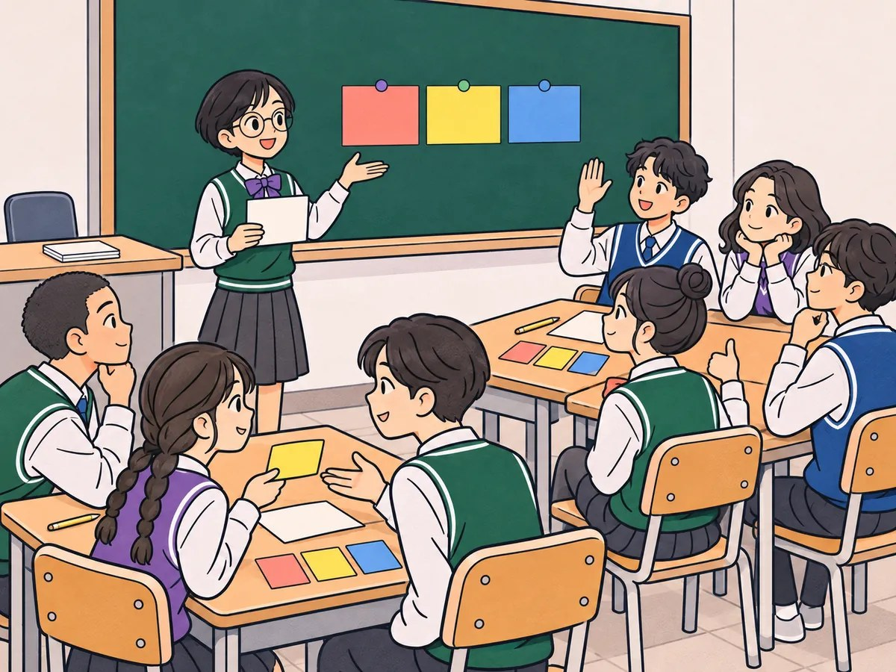
중2 · 마음건강 · 마음건강 상태가 학업·관계·삶에 미치는 영향 탐색하기
정리
다음 시간
공동체 · 공동체와 연결하기 · [9사회정서03-01]
공동체 가치를 지키기 위한 방안 탐색하기
우리 반·학교·동네라는 공동체가 흔들릴 때, 그 가치를 지키기 위해 내가 할 수 있는 가장 작은 한 가지는 무엇일까?
15 / 16

Slide 16
마음은 날씨처럼 바뀌어요. 작은 버튼 하나가 하루의 날씨를 바꿔요.
오늘 수업에 함께해 주어 고마워요
Lev Lab 레브랩 · www.levlab.co.kr

